Slide 1
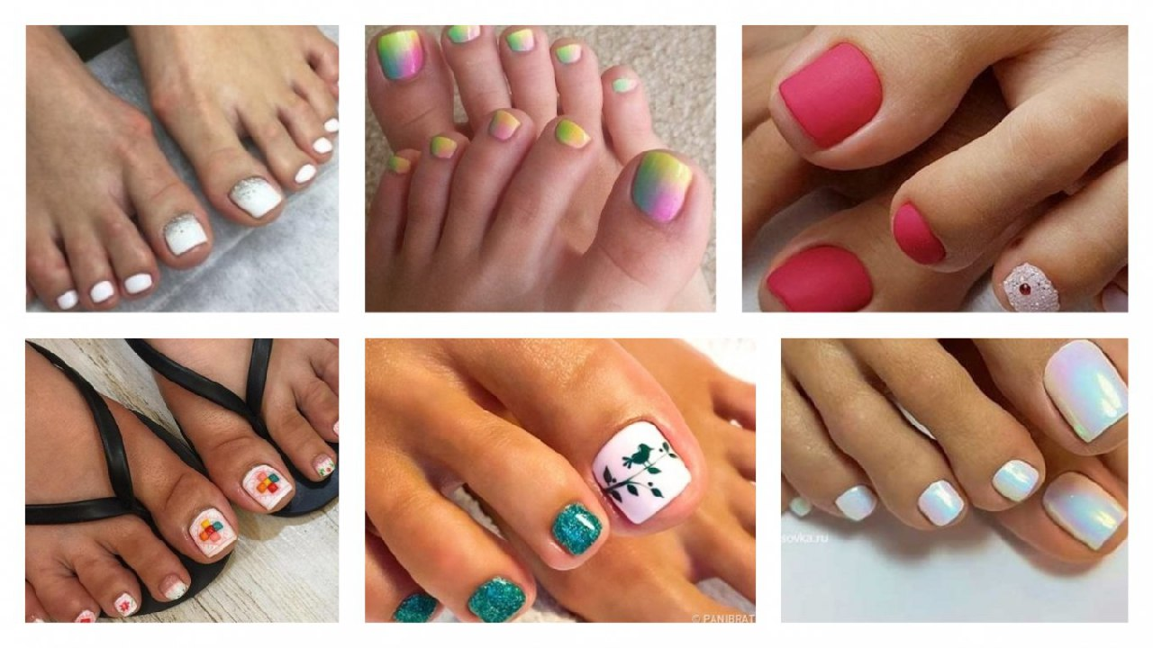
Ochiq poyabzallarda yaxshi parvarishlangan oyoqlar juda chiroyli ko‘rinadi. Biz nafaqat yuzimiz, tanamiz va qo‘llarimizga g‘amxo‘rlik qilishimiz, balki oyoqlarimizga ham yaxshigina e’tibor qaratishimiz kerak.

Slide 2
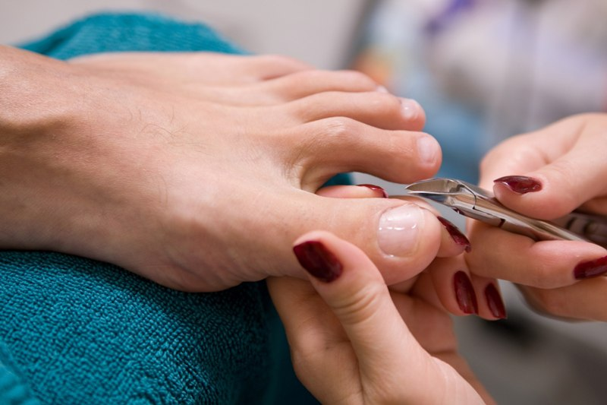
O‘tkir tig‘li asboblar yordamida bajariladigan klassik usul. Oyoqlar iliq suvda bug‘lanadi va terok, pemza va maxsus pichoq yordamida ishlov beriladi Kutikula qaychi va kusachka yordamida olib tashlanadi.
Pedikyur turlari

Slide 3
O‘tkir tig‘li asboblarsiz bajariladigan yevropacha usul. Klassik uslubdan yagona farqi shundaki, kutikulalar kesilmaydi. Ular maxsus krem bilan yumshatiladi va keyin yog‘och tayoqcha bilan surib chiqiladi. Har amaliyotdan keyin teri borgan sari yupqalashadi.

Slide 4
O‘tkir tig‘li asboblarsiz bajariladigan yevropacha quruq usul. Bu parvarish usulining o‘ziga xosligi shundaki, oyoqlar bug‘lanmaydi va usta metall asboblardan foydalanmaydi. Qavariqlar va o‘lik teriga yumshatuvchi vositalar yordamida ishlov beriladi, bu esa ularni qavatma-qavat olib tashlashni osonlashtiradi. Bu pedikur usuli gigiyenik usul bo‘lib, mayda yorilishlar va yaralar orqali zamburug‘ yoki boshqa infeksiyalar yuqish xavfini bartaraf etadi.

Slide 5
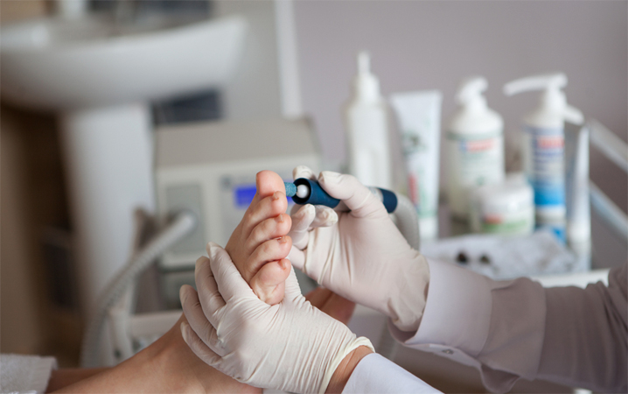
Birlashtirilgan (kombinatsiyalangan) usul.
Bu usulda, xuddi klassik usul kabi oyoqlar vanna qilinib, kutikulalar kesib olinadi. Faqat tovonni silliqlash va qavariqlarni olib tashlashda apparatdan foydalaniladi. Ammo bu birmuncha vaqt o‘tganidan so‘ng tovonlarda yoriq hosil bo‘lishiga olib kelishi mumkin.

Slide 6
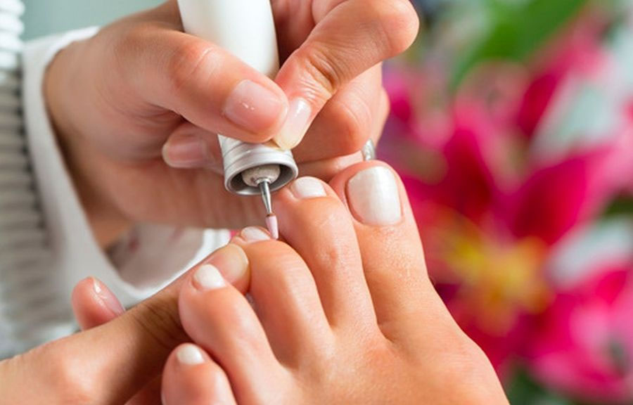
Apparat pedikyuri.
Amaliyot uchun tirnoq va oyoq terisini oldindan ivitish shart emas. Buning uchun maxsus kesgich (freza)lari bor qurilmadan foydalanamiz.

Slide 7
SPA-pedikyur. SPA-pedikyur haqiqiy dengiz zavqini berishiga qodir usuldir. 2–3 soat ichida sizga tirnoqlarni tekislash, oyoq massaji va parafin bilan davolash kabi keng qamrovli yordam ko‘rsatiladi.

